Slide 1
3장 변수와 데이터 입력

Slide 2
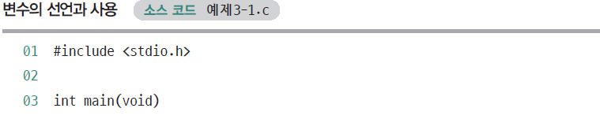
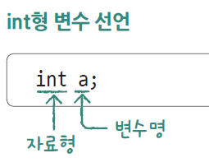
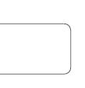
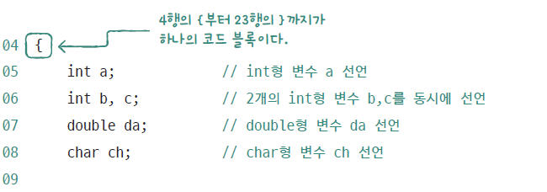
03 - 1 변수
변수 선언 방법 (1/3)
자료형과 변수명으로 선언

Slide 3
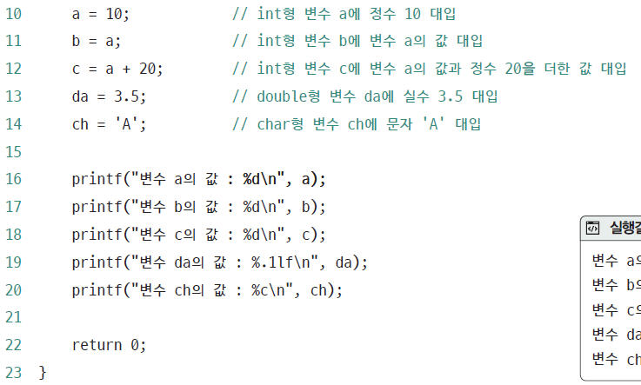
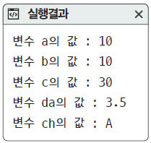
03 - 1 변수
변수 선언 방법 (2/3)

Slide 4
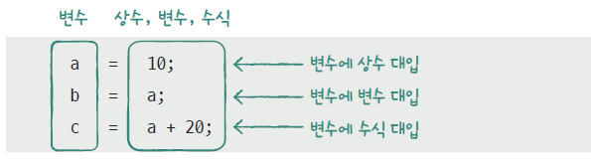
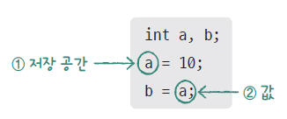
03 - 1 변수
변수 선언 방법 (3/3)
대입 연산자(=)는 왼쪽 변수에 오른쪽 값 저장
대입 연산자 왼쪽 변수는 저장 공간, 오른쪽은 값이다.

Slide 5
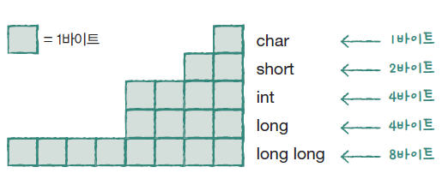
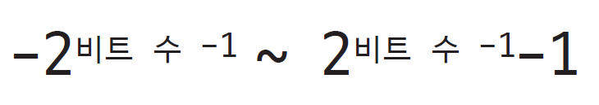
03 - 1 변수
정수 자료형
정수를 저장하는 자료형(data type)의 종류
자료형에 따라 저장할 수 있는 값의 범위 계산

Slide 6
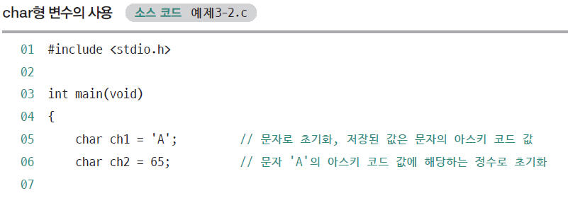
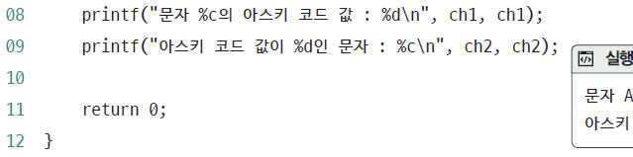
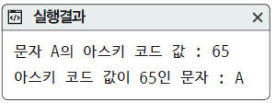
03 - 1 변수
char형 변수

Slide 7
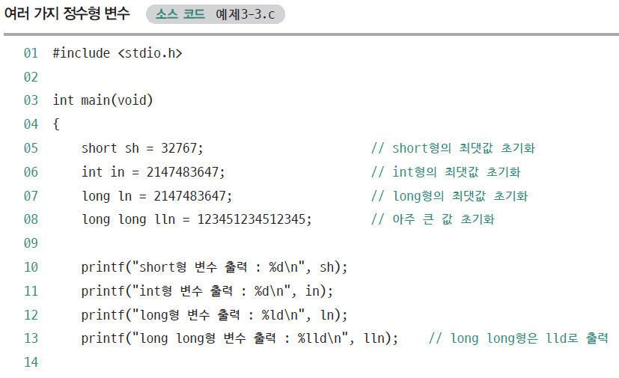
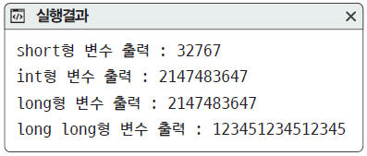

03 - 1 변수
여러 가지 정수형 변수

Slide 8
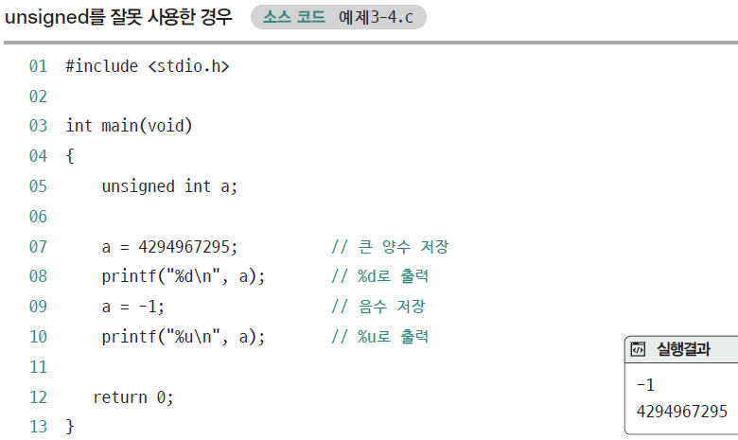
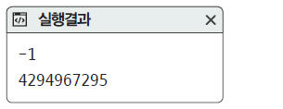
03 - 1 변수
unsigned 정수 자료형 (1/2)

Slide 9
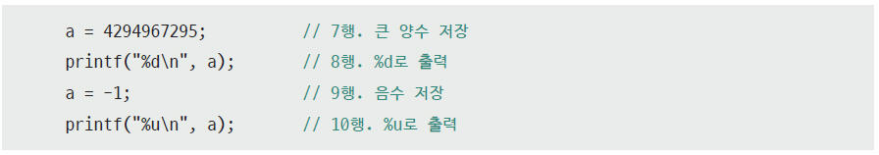
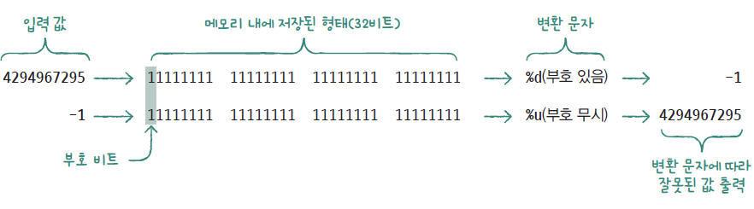
03 - 1 변수
unsigned 정수 자료형 (2/2)
unsigned 자료형은 항상 양수만 저장하고 %u로 출력한다.

Slide 10
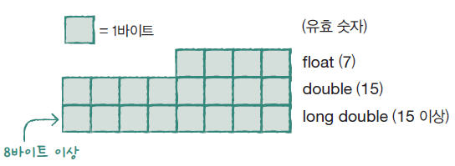
03 - 1 변수
실수 자료형 (1/2)
실수를 저장하는 자료형의 종류
유효 숫자가 많을 수록 더 정확한 값을 표현할 수 있다.

Slide 11
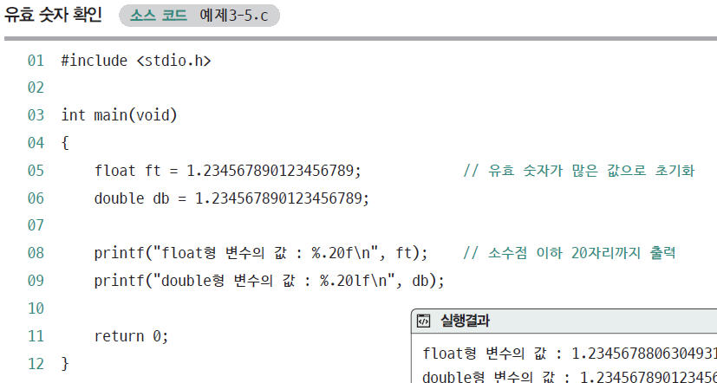
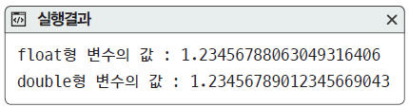
03 - 1 변수
실수 자료형 (2/2)

Slide 12
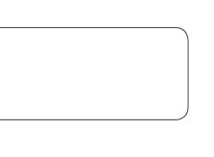
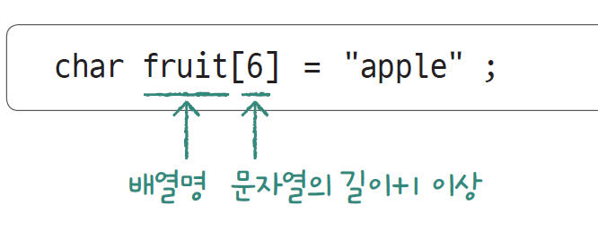

03 - 1 변수
문자열 저장 (1/3)
문자열은 char 배열에 저장
배열의 크기는 널 문자( ) 를 위해 1이상 크게 확보

Slide 13
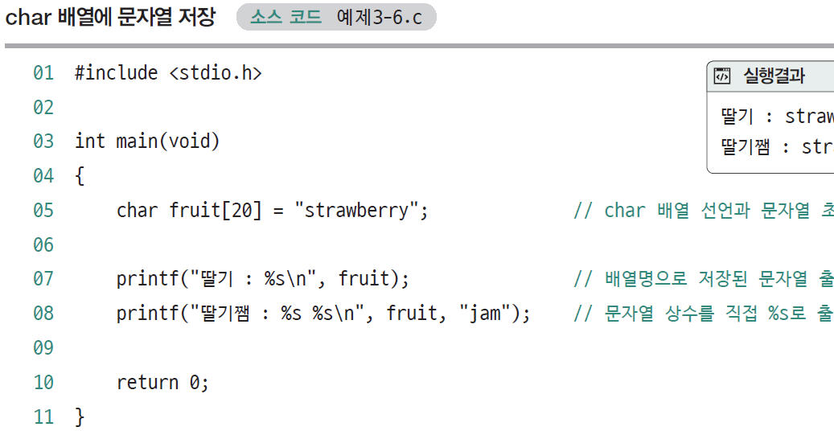
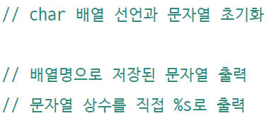
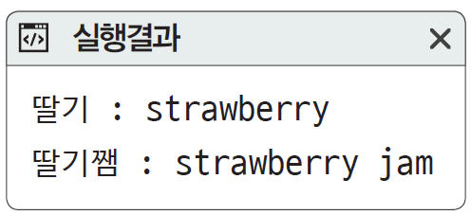
03 - 1 변수
문자열 저장 (2/3)

Slide 14
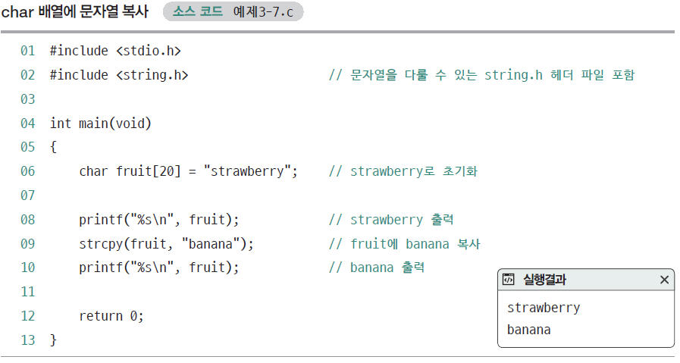
03 - 1 변수
문자열 저장 (3/3)
새로운 문자열 저장은 strcpy 함수 사용

Slide 15
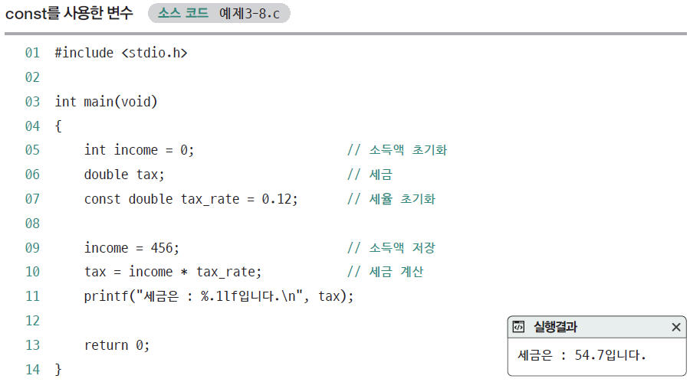
03 - 1 변수
const를 사용한 변수
const를 사용한 변수는 초깃값 수정 불가

Slide 16
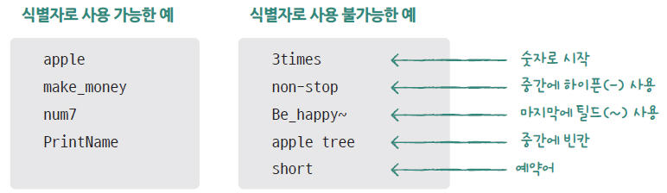
03 - 1 변수
예약어와 식별자
예약어는 컴파일러와 약속된 단어, 식별자는 사용자가 만든 단어
식별자를 만드는 규칙
알파벳 A~Z, a~z, 숫자 0~9, _(밑줄)만 사용
숫자로 시작할 수 없다.
대문자와 소문자는 서로 다른 식별자

Slide 17
키워드로 끝내는 핵심 포인트
변수 선언으로 메모리에 저장 공간을 확보하며 대입 연산자(=)로 변숫값을 초기화하거나 값을 저장한다. 초기화하지 않은 변수에는 쓰레기 값이 들어 있다.
변수의 형태를 자료형이라 하며 정수형과 실수형으로 나눈다.
변수에 const를 사용하면 상수처럼 사용할 수 있다.
예약어는 컴파일러와 약속된 단어이고, 식별자는 사용자가 만들어낸 단어이다.

Slide 18
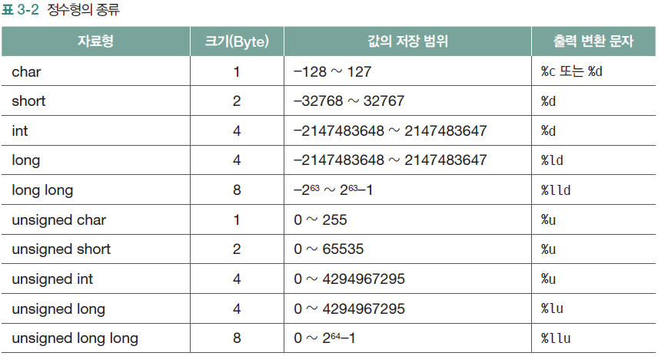
표로 정리하는 핵심 포인트 (1/2)

Slide 19
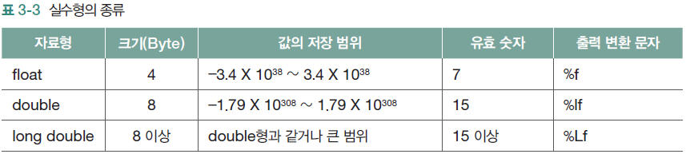
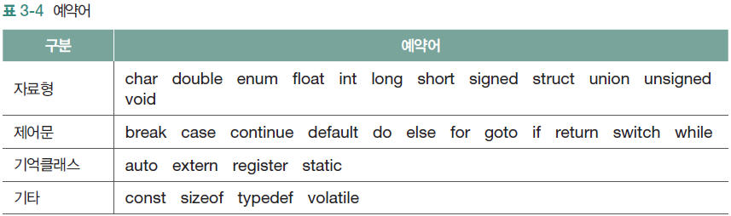
표로 정리하는 핵심 포인트 (2/2)

Slide 20
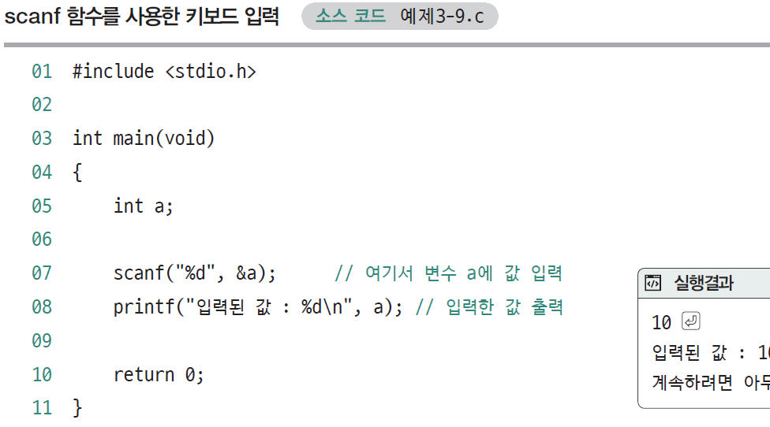
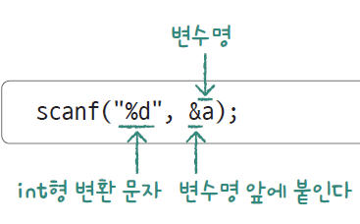
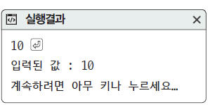
03 - 2 데이터 입력
scanf 함수의 사용법 (1/2)

Slide 21
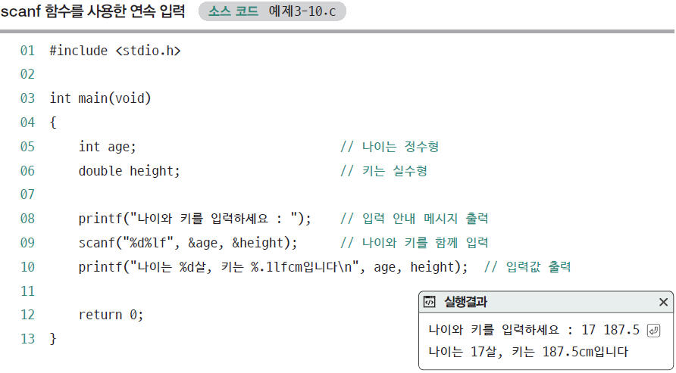
03 - 2 데이터 입력
scanf 함수의 사용법 (2/2)

Slide 22
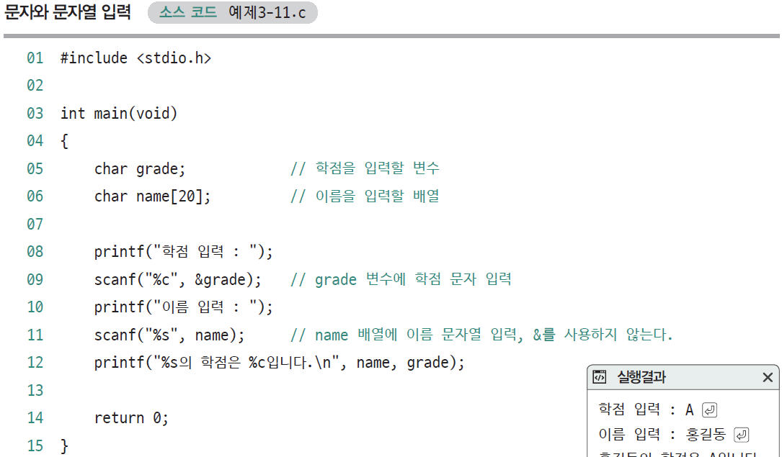
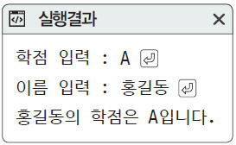
03 - 2 데이터 입력
문자와 문자열의 입력

Slide 23

키워드로 끝내는 핵심 포인트
scanf 함수로 입력할 때 변수 앞에 &를 사용한다.
둘 이상의 값을 입력할 때는 Space Bar , Tab , Enter 로 구분한다.
문자열 입력은 char 배열을 이용하며 &기호를 사용하지 않는다.

Slide 24
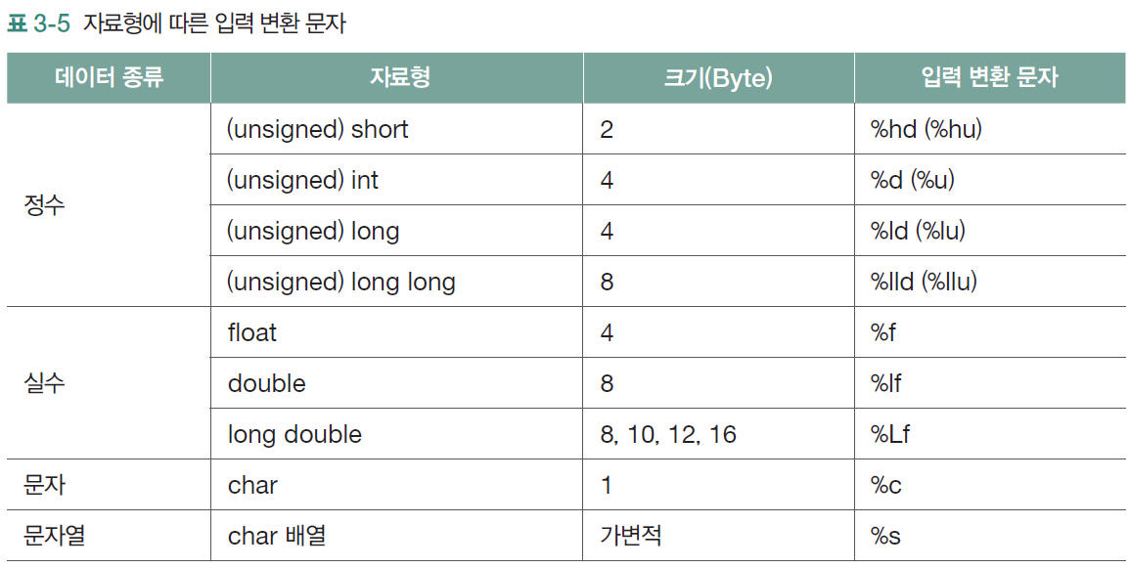
표로 정리하는 핵심 포인트

